Slide 1
Cùng đi du lịch
Em hãy kể tên 1 số hang động nổi tiếng tại Việt Nam mà em biết/em đã đến thăm.

Slide 2
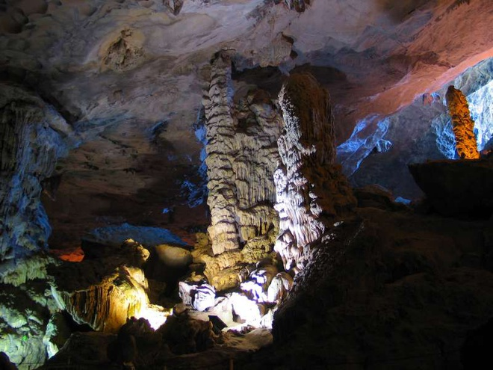
Một số hang động đẹp tại Việt Nam
Hang Đầu Gỗ - Quảng Ninh

Slide 3
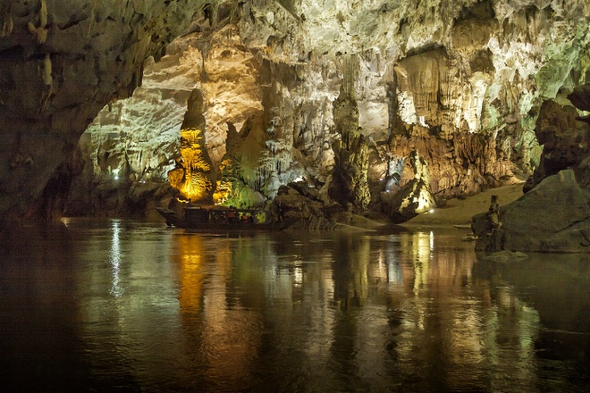
Một số hang động đẹp tại Việt Nam
Động Phong Nha – Kẻ Bàng (Quảng Bình)

Slide 4
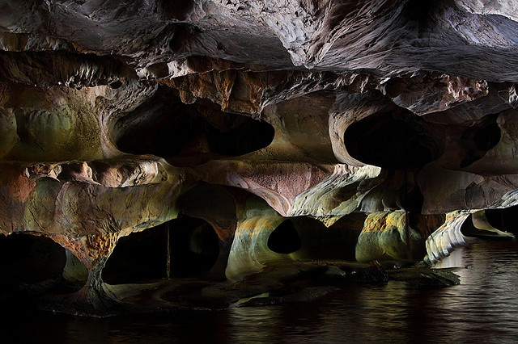
Một số hang động đẹp tại Việt Nam
Thạch Động – Hà Tiên (Mỹ Đức)

Slide 5
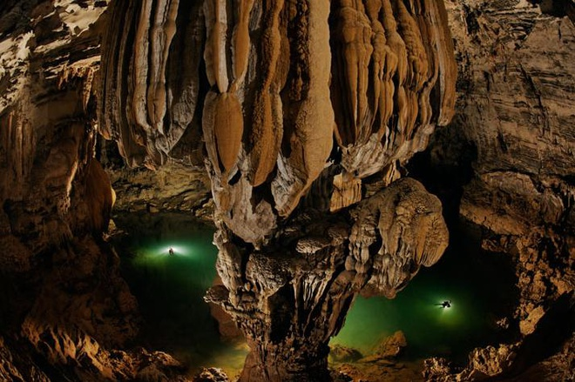
Một số hang động đẹp tại Việt Nam
Hang Sơn Đoòng (Quảng Bình)

Slide 6
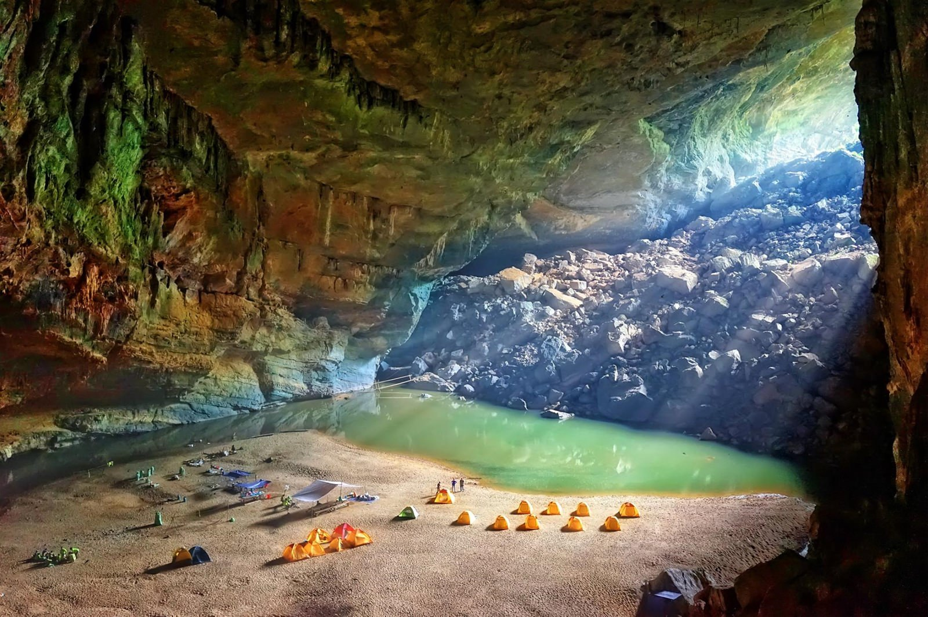
HANG ÉN
Hà My

Slide 7
I. ĐỌC VĂN BẢN

Slide 8
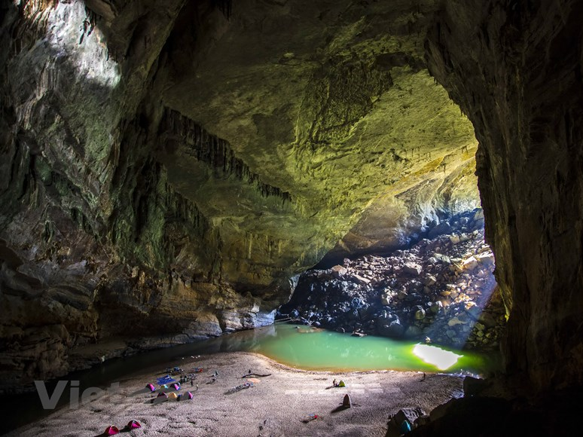
01
Thể loại: Kí (Du kí)
04
Bố cục: + Phần 1: Từ đầu...một giấc mộng đẹp: Hành trình đi đến hang Én + Phần 2: Còn lại: Khám phá bên trong hang Én
02
PTBĐ: Miêu tả, tự sự, biểu cảm
Hang Én
03
Ngôi kể: Thứ nhất: Tôi/chúng tôi

Slide 9







HÀNH TRÌNH KHÁM PHÁ HANG ÉN
Hành trình đến hang Én
Hang Én vào sáng hôm sau.
Kích thước, cấu tạo, của hang Én.
Hang Én khi trời tối.
Đời sống của chim én trong hang.
Sự sống của đá trong hang Én.

Slide 10
II. KHÁM PHÁ VĂN BẢN

Slide 11
1. Hành trình đến hang Én
Đọc lạ phần 1, hãy lựa chọn chi tiết và vẽ lại sơ đồ để tìm tới Hang Én theo gợi ý dưới đây
Cách di chuyển
...................................................................
........................................................................................................................................................................................................................
...........................
Điểm khởi đầu
Hang Én
........................................................................................................................................................................................................................
Notes:
Thầy/cô có thể in phiếu để Hs làm bài cá nhân. Thời gian quy định: 3-5 phút.

Slide 12




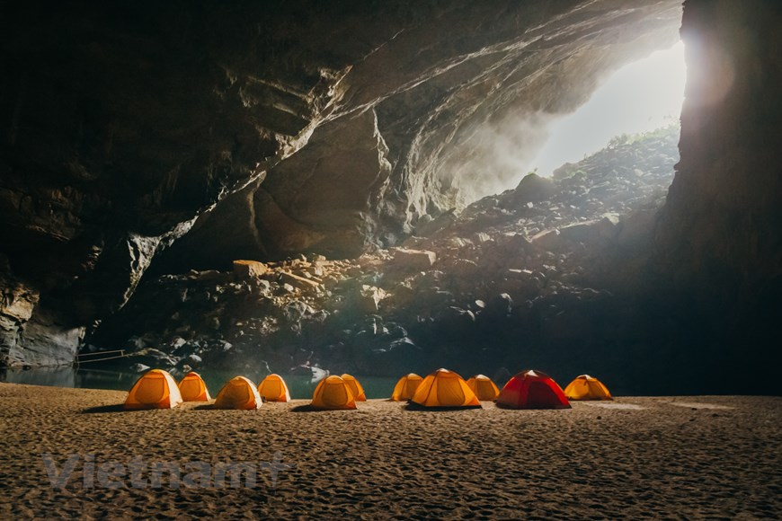

1. Hành trình đến hang Én
Thung lũng Rào Thương
Suối róc rách.
Thảm cỏ, cây cối rậm rạp, lúp xúp.
Nước trong vắt.
Đàn bướm đủ màu.
Cách di chuyển
Đi bộ
2 km
Khởi đầu
Dốc Ba Giàn
Hang Én
Cao và gập ghềnh, hẹp, trơn.
Có cây đổ chắn ngang, vòm dây leo
Cây cổ thụ tán cao vút.
Sên, vắt, côn trùng, chim chóc,...

Slide 13

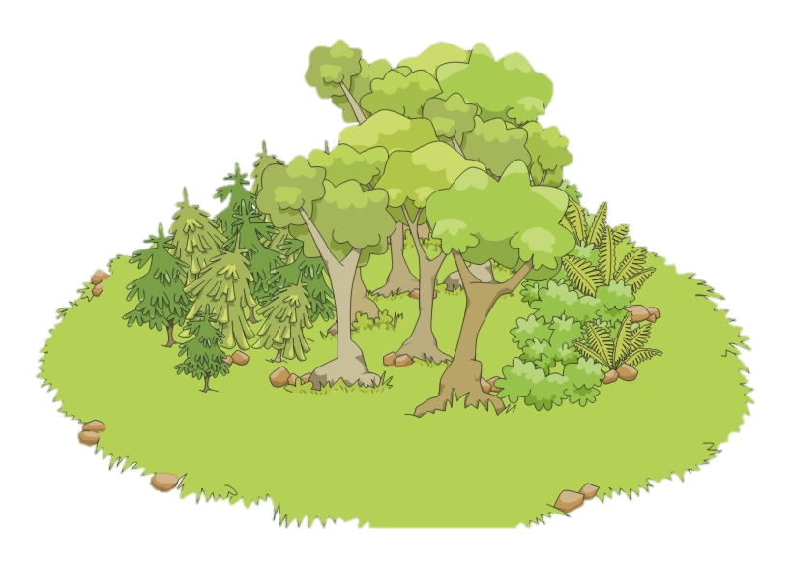

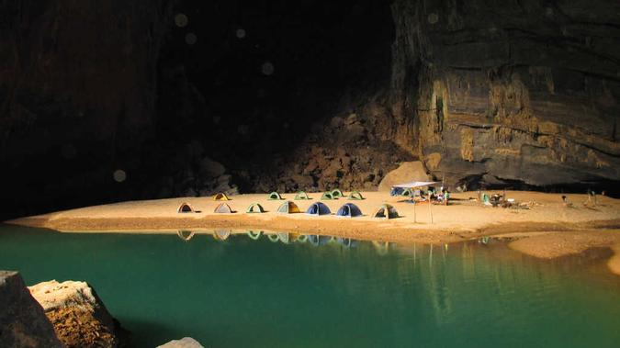
1. Hành trình đến hang Én
Dốc Ba Giàn
Hành trình đầy thách thức, khó khăn, nguy hiểm.
Thung lũng Rào Thương
Rừng nguyên sinh với vẻ đẹp kì thú, hoang sơ.
Hang Én
Tình yêu thiên nhiên, sự say mê trước vẻ đẹp kì diệu của thiên nhiên.

Slide 14

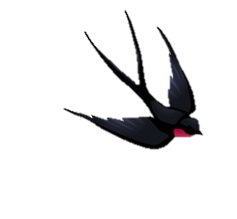
a. Cấu tạo và kích thước của hang Én.
2. Khám phá bên trong hang Én.
Cấu tạo
Cái tổ khổng lồ và an toàn mà Mẹ Thiên Nhiên ban tặng.
Có ba cửa lớn.
Lòng hang sâu tít.
Kích thước
Rộng nhất: 110m². Cao nhất: 120m.
Sông ngầm: 4km.
Như mái vòm thánh đường.
Như giếng trời khổng lồ
…
Hang Én được miêu tả chi tiết, cụ thể, kì vĩ và to lớn.
Sự am hiểu và những thông tin chính xác từ người viết.

Slide 15

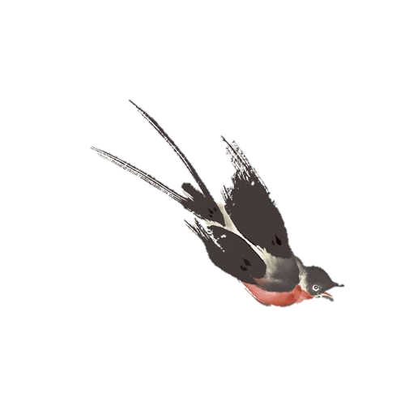
b. Sự sống trong hang Én.
2. Khám phá bên trong hang Én.
Loài én
Hồn nhiên cư ngụ và chưa biết sợ con người
Bốn bên dày đặc én.
Én bố mẹ, én anh chị, én ra ràng,..
Tấp nập đi về, tò mò, ung dung, thản nhiên,...
Nghệ thuật
Nhân hóa
Liệt kê
Cuộc sống tự nhiên, gần gũi, thân thiết và gắn bó với con người.

Slide 16


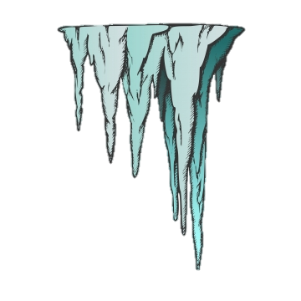
b. Sự sống trong hang Én.
2. Khám phá bên trong hang Én.
Sự sống của đá
Vài trăm triệu năm.
Hàng trăm dải đá san hô uốn lượn.
Dải hóa thạch.
Nhũ đá, măng đá,...giăng đầy
Nghệ thuật
Liệt kê
So sánh
Chiều dài lịch sử của tự nhiên hiện lên với muôn hình vạn trạng.

Slide 17

c. Khung cảnh trong hang Én.
2. Khám phá bên trong hang Én.
Khi trời tối
Khoảng trời thăm thẳm đầy sao.
Líu ríu tiếng chim.
Nước chảy âm âm
Khi trời sáng
Lãng đãng khói mơ.
Không khí mát lành, tinh khiết
Con người hòa mình vào thiên nhiên, cảm nhận vẻ đẹp tinh khôi, nguyên thủy.
Cuộc sống thiên nhiên hiền hòa, thơ mộng và trong lành.

Slide 18


3. Những cảm xúc của nhân vật Tôi.
Cảm xúc
Hành trình thú vị.
Ngỡ mình đang đi trong giấc mộng đẹp.
Hành động
Nhấn mạnh: Mẹ Thiên Nhiên ban tặng.
Ngồi bệt trên cát.
Chân trần chạy quanh sông.
Hít căng lồng ngực.
Tình yêu thiên nhiên, đam mê khám phá những vùng đất đẹp của đất nước.
Sự trân trọng, lòng biết ơn của con người trước thiên nhiên kì diệu, nguyên sơ.

Slide 19
III. TỔNG KẾT
1 Nghệ thuật:
- Lối ghi chép chân thực, sinh động; cách kể sự việc, ngôi kể thứ nhất phù hợp với thể kí giúp câu chuyện trở nên gần gũi, sống động, chân thực với người đọc
- Có nhiều chi tiết miêu tả sinh động, sử dụng phép tu từ gợi hình, gợi cảm.
2. Nội dung:
- Vẻ đẹp hoang dã, nguyên sơ của thiên nhiên vùng lõi Vườn quốc gia Phong Nha- Kẻ Bàng.
- Vẻ đẹp khiến con người phải ngỡ ngàng, thán phục, nó đánh thức bản tình tự nhiên, khát vọng hòa đồng với tự nhiên của con người.

Slide 20
III. VIẾT KẾT NỐI VỚI ĐỌC

Slide 21
Em hãy lựa chọn 1 trong những nhiệm vụ dưới đây để hoàn thành phần viết kết nối
1
2
Hãy viết đoạn văn (5-7 câu) trình bày cảm nhận của em về hang Én.
Hãy viết đoạn văn (5-7) miêu tả lại một hang động/một kì quan mà em từng đến và tham quan.
3
Hãy viết 1 đoạn văn (5-7 câu) kể lại một chuyến đi dã ngoại mà em nhớ và ấn tượng nhất.

